Slide 1
Ministério da Educação
Centro Federal de Educação Tecnológica Celso Suckow da Fonseca
UNED Nova Friburgo
Curso Técnico em Informática Integrado ao Ensino Médio
Provedores
Sistemas Operacionais
Prof. Bruno Policarpo Toledo Freitas
23 de fevereiro de 2019
bruno.freitas@cefet-rj.br

Slide 2
Configurações do servidor
Banco de dados

Slide 3
Provedores
Lembrando de news.netcraft.com
Métricas de desempenho de provedores:
  DNS
  Connection
  First byte

Slide 4
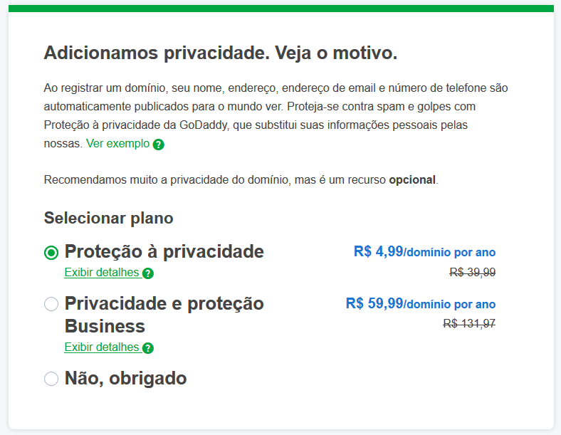
Privacidade

Slide 5
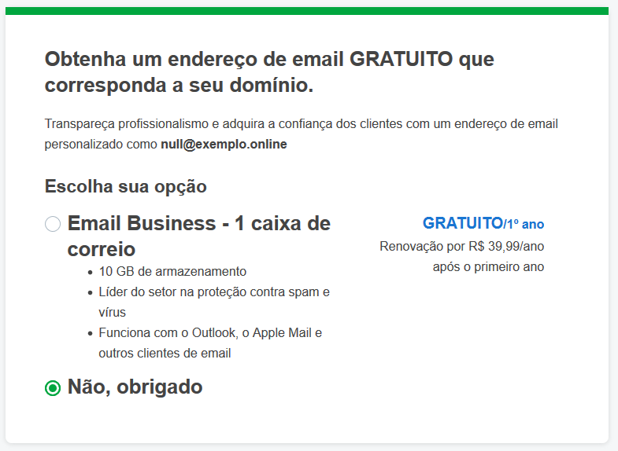
E-mail online
Não é necessário, mas é importante
  Identificação de pessoas na organização
Alternativas:
  Outlook
  Gmail
  ...

Slide 6
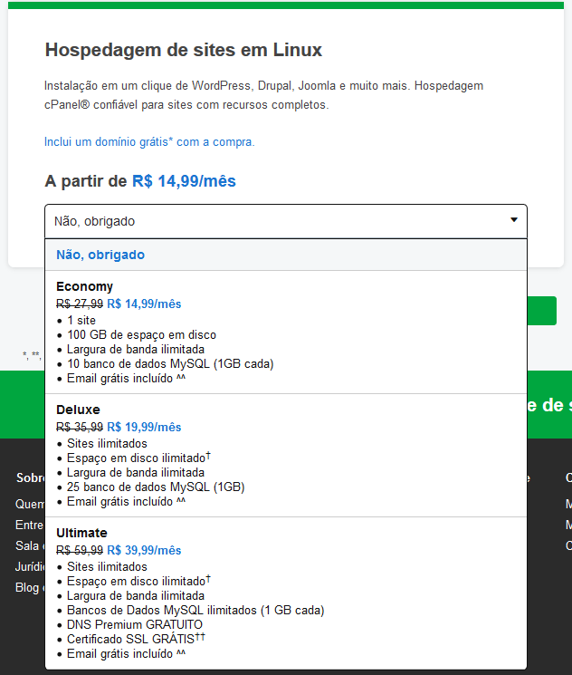
Hospedagem
Espaço em disco
  Necessário se usuários realizarem muito uploads
Base de dados
  Necessário de seu sistema salvar muitos dados em BD
Largura de banda
  Limita a velocidade com que usuários irão acessar o site

Slide 7
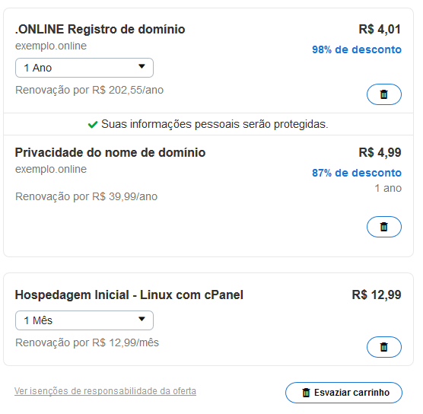

Slide 8
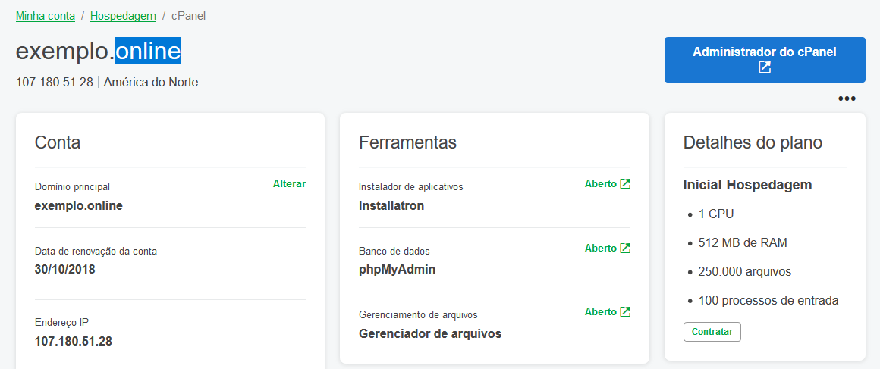
Painel de controle (1)

Slide 9
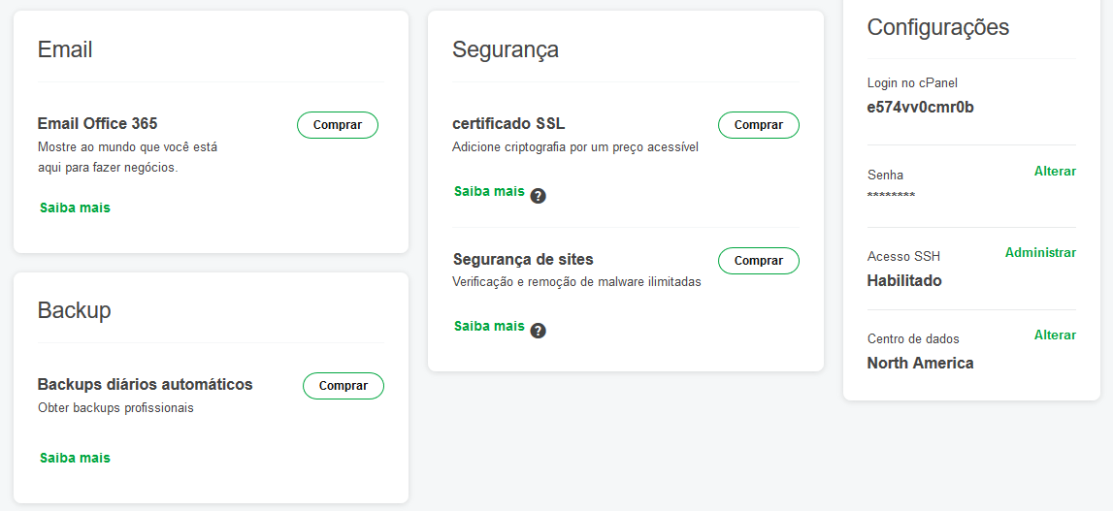
Painel de controle (2)

Slide 10
Referências
FILHO, João Eriberto Mota. Descobrindo o Linux: entenda o sistema operacional GNU/Linux. 3ª. ed. São Paulo: Novatec Editora, 2012.
  Capítulo 48

Slide 11
https://www.eff.org/issues/privacy

Slide 12
Exercícios
Capítulo 2:
  1, 3, 4, 7, 8,10, 14, 17

